Slide 1




III Taller GBIF.ES:
Mejora de la calidad de datos de biodiversidad
Cristina Ronquillo, PhD
Ayudante de investigación
cristinaronquillo@mncn.csic.es

Slide 2


Otras validaciones
III Taller GBIF.ES: Mejora de la calidad de datos de biodiversidad

Slide 3
Objetivos
¿Qué tengo mirar?
¿Cómo comprobar los datos?
¿Qué tengo que descartar?
¿Qué tengo que corregir y cómo puedo hacerlo?
III Taller GBIF.ES: Mejora de la calidad de datos de biodiversidad

Slide 4

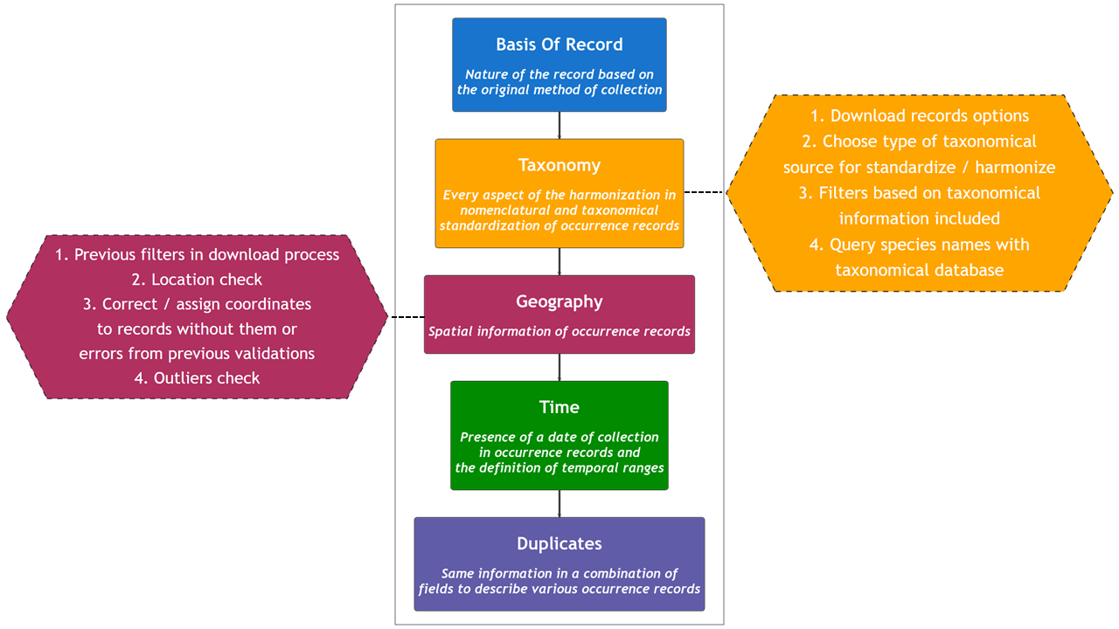







III Taller GBIF.ES: Mejora de la calidad de datos de biodiversidad

Slide 5
III Taller GBIF.ES: Mejora de la calidad de datos de biodiversidad

Slide 6

Módulo 1: DwC::basisOfRecord
III Taller GBIF.ES: Mejora de la calidad de datos de biodiversidad

Slide 7
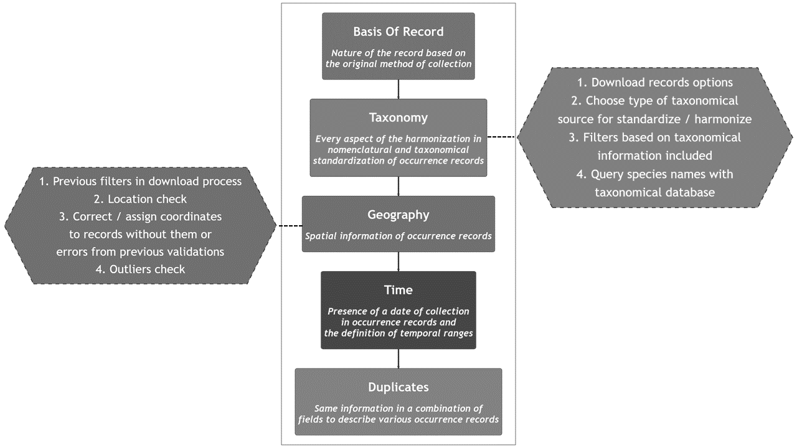
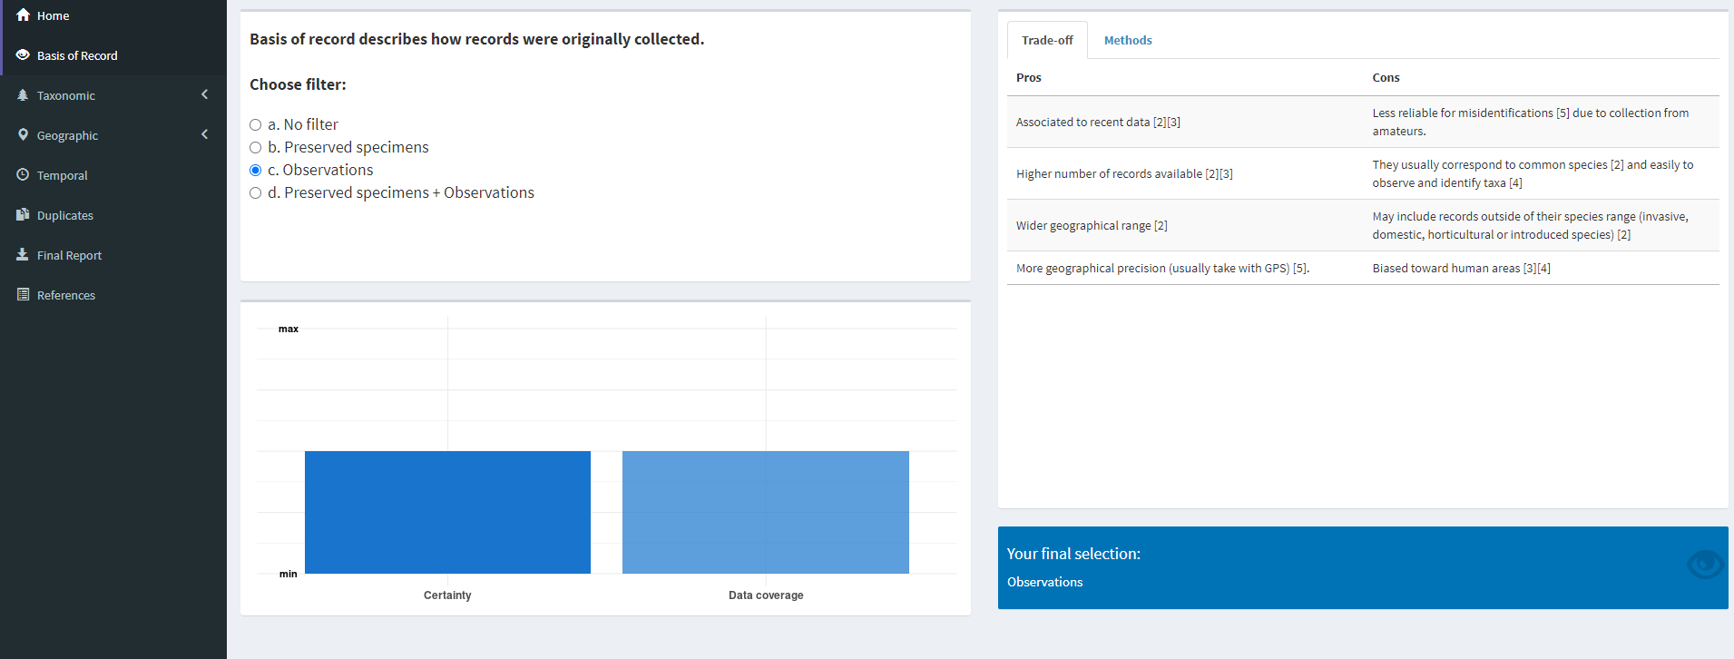
Módulo 1: DwC::basisOfRecord
III Taller GBIF.ES: Mejora de la calidad de datos de biodiversidad

Slide 8
Módulo 1: DwC::basisOfRecord
Pregunta:
¿A qué tipo de dato corresponde cada mapa?
Boakes, et al (2010) PLoS Biol
10.1371/journal.pbio.1000385
III Taller GBIF.ES: Mejora de la calidad de datos de biodiversidad

Slide 9
Módulo 1: DwC::basisOfRecord
Pregunta:
¿A qué tipo de dato corresponde cada mapa?
Figure 2. The spatial distribution of records from different sources. A) museums, B) literature, C) ringing, D) atlas, and E) website trip reports.
Boakes, et al (2010) PLoS Biol
10.1371/journal.pbio.1000385
III Taller GBIF.ES: Mejora de la calidad de datos de biodiversidad

Slide 10


Módulo 1: DwC::basisOfRecord
‘(Human) observations’
An output of a human observation process.
‘Preserved specimens’
A specimen that has been preserved.
III Taller GBIF.ES: Mejora de la calidad de datos de biodiversidad

Slide 11
Módulo 1: DwC::basisOfRecord
‘(Human) observations’
An output of a human observation process.
‘Preserved specimens’
A specimen that has been preserved.
III Taller GBIF.ES: Mejora de la calidad de datos de biodiversidad

Slide 12
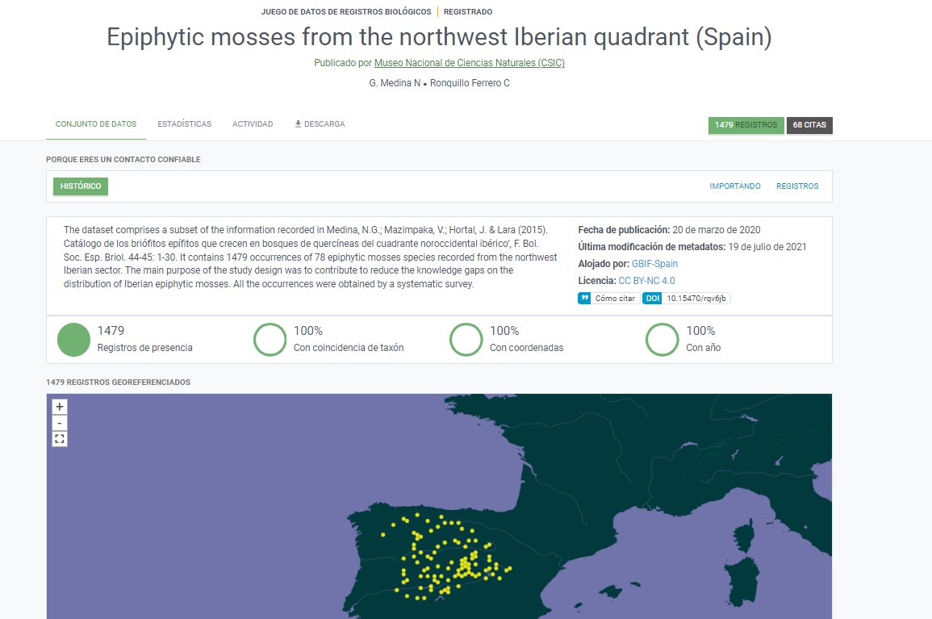

Módulo 1: DwC::basisOfRecord
‘(Human) observations’
III Taller GBIF.ES: Mejora de la calidad de datos de biodiversidad

Slide 13
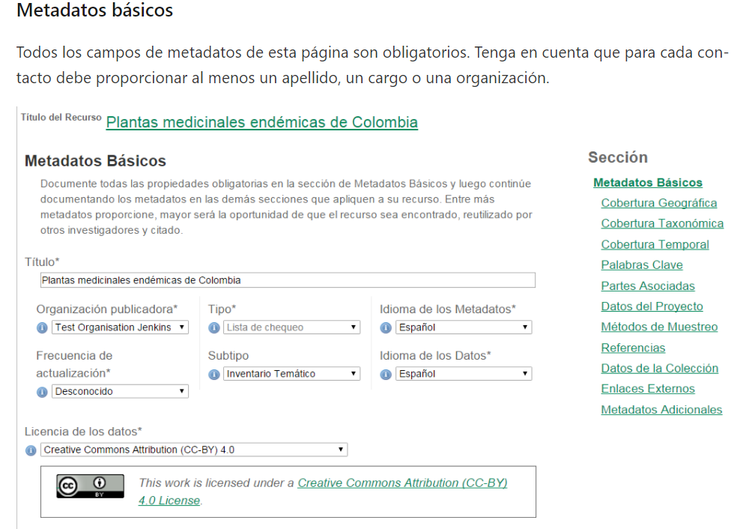
Módulo 1: DwC::basisOfRecord
‘(Human) observations’
An output of a human observation process.
‘Preserved specimens’
A specimen that has been preserved.
LivingSpecimen (A specimen that is alive) FossilSpecimen (A preserved specimen that is a fossil) MaterialCitation (A reference to or citation of one, a part of, or multiple specimens in scholarly publications) MachineObservation (An output of a machine observation process)
III Taller GBIF.ES: Mejora de la calidad de datos de biodiversidad

Slide 14
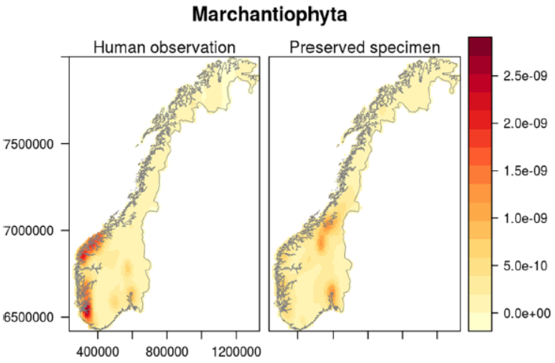
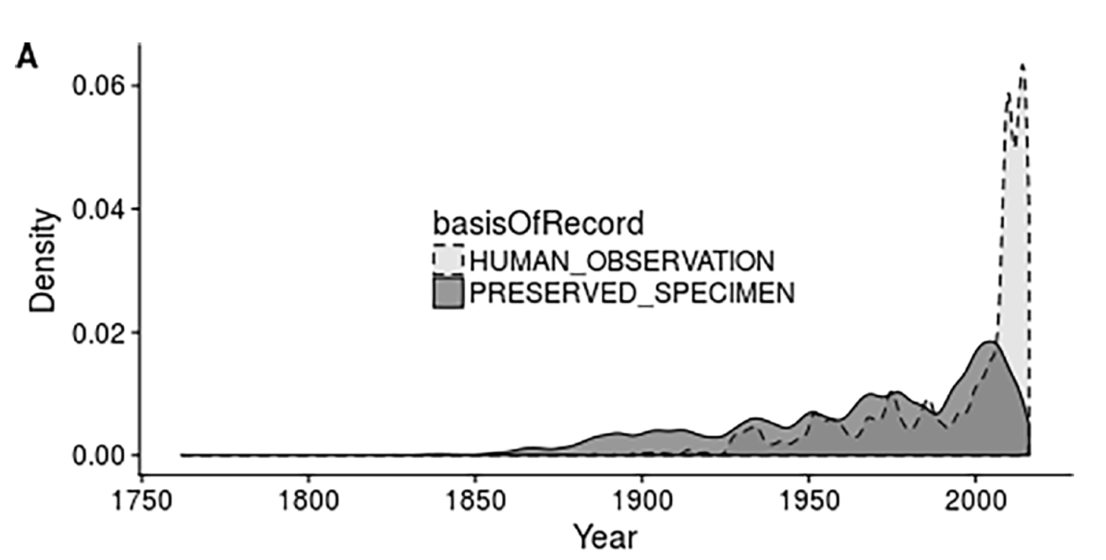
Módulo 1: DwC::basisOfRecord
Speed et al (2018) PLoS ONE 13(4).
https://doi.org/10.1371/journal.pone.0196417
III Taller GBIF.ES: Mejora de la calidad de datos de biodiversidad

Slide 15
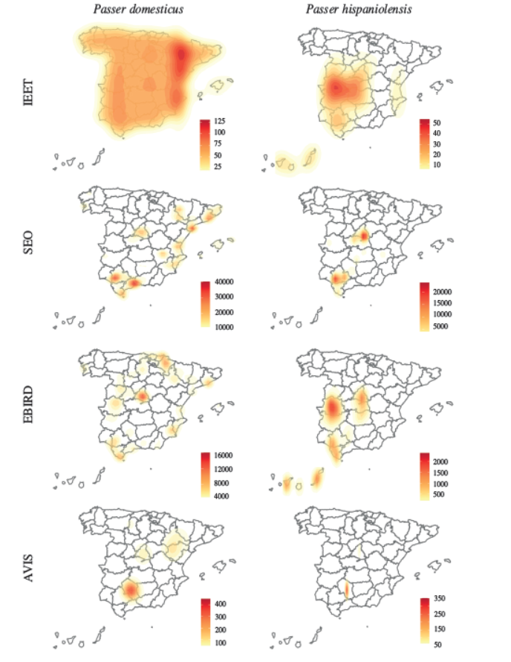
Módulo 1: DwC::basisOfRecord
Galván et al. 2021 https://doi.org/10.13157/arla.69.1.2022.ra6
III Taller GBIF.ES: Mejora de la calidad de datos de biodiversidad

Slide 16
Módulo 1: DwC::basisOfRecord
Inventario Español de Especies Terrestres [celdas UTM]
Registros de la Sociedad Española de Ornitología
(investigadores + anilladores amateurs)
Proyecto de Ciencia Ciudadana
Galván et al. 2021 https://doi.org/10.13157/arla.69.1.2022.ra6
III Taller GBIF.ES: Mejora de la calidad de datos de biodiversidad

Slide 17
Módulo 1: DwC::basisOfRecord
Inventario Español de Especies Terrestres [celdas UTM]
Registros de la Sociedad Española de Ornitología
(investigadores + anilladores amateurs)
Proyecto de Ciencia Ciudadana
Galván et al. 2021 https://doi.org/10.13157/arla.69.1.2022.ra6
III Taller GBIF.ES: Mejora de la calidad de datos de biodiversidad

Slide 18
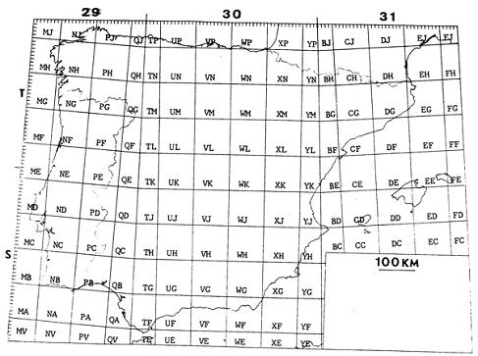
Módulo 1: DwC::basisOfRecord
III Taller GBIF.ES: Mejora de la calidad de datos de biodiversidad

Slide 19
Módulo 4: tiempo
III Taller GBIF.ES: Mejora de la calidad de datos de biodiversidad

Slide 20
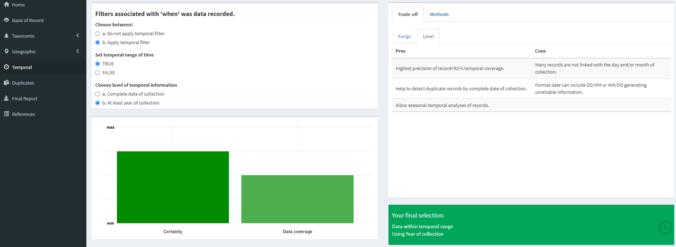
Módulo 4: tiempo
III Taller GBIF.ES: Mejora de la calidad de datos de biodiversidad

Slide 21
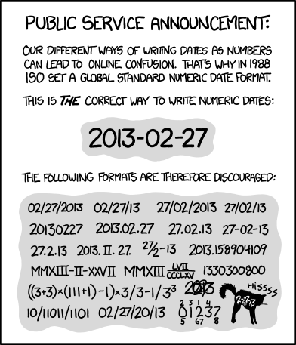
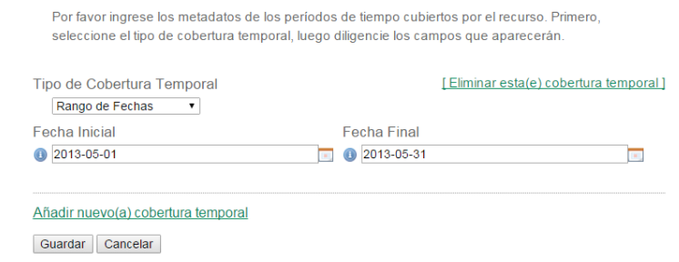
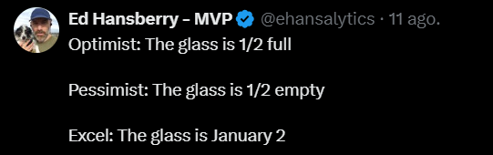
Módulo 4: tiempo
¿Tenemos año de colecta?
¿Hay información del día y mes de recogida del dato?
III Taller GBIF.ES: Mejora de la calidad de datos de biodiversidad

Slide 22

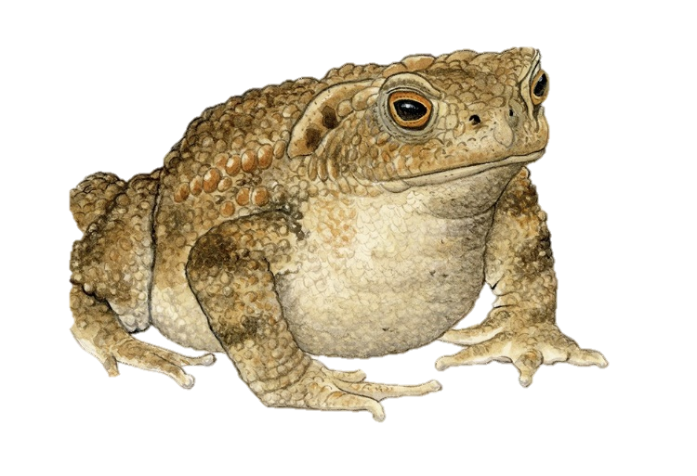
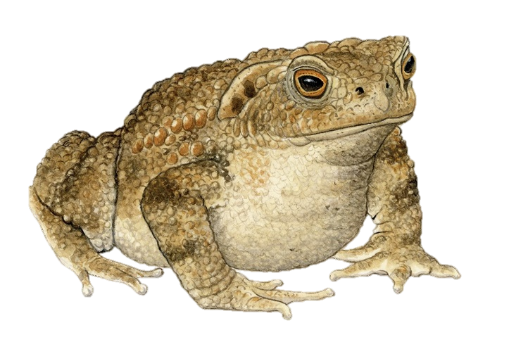
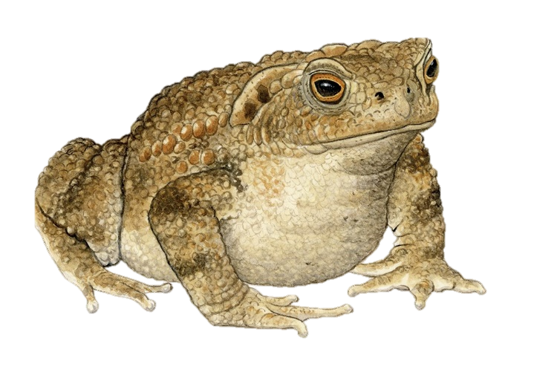
Módulo 4: tiempo
16/03/99
Marzo 99
1999
III Taller GBIF.ES: Mejora de la calidad de datos de biodiversidad

Slide 23

Módulo 4: tiempo
Nivel de información en la fecha de colecta
Especie | Fecha | Año | Mes
Ursus arctos | 19/11/2011 | 2011 | 11
Ursus arctos | 11/2011 | 2011 | 11
Ursus arctos | 11/2011 | 2011 | 11
Ursus arctos | 2011 | 2011
III Taller GBIF.ES: Mejora de la calidad de datos de biodiversidad

Slide 24
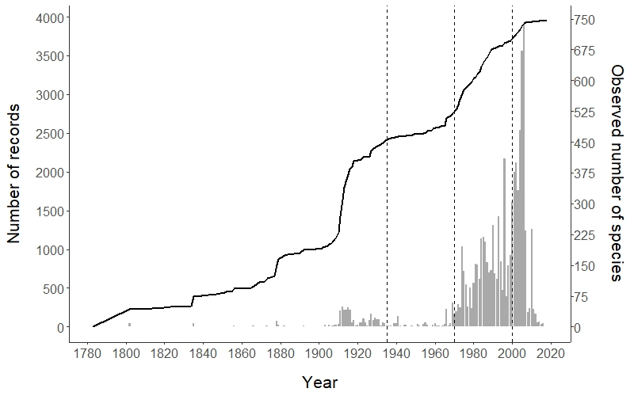
Módulo 4: tiempo
Nivel de información en la fecha de colecta
Nivel de información en la fecha de colecta Rango temporal
Especie | Fecha | Año | Mes
Ursus arctos | 19/11/2011 | 2011 | 11
Ursus arctos | 11/2011 | 2011 | 11
Ursus arctos | 11/2011 | 2011 | 11
Ursus arctos | 2011 | 2011
Ronquillo et al. (2020). BDJ
III Taller GBIF.ES: Mejora de la calidad de datos de biodiversidad

Slide 25
Módulo 4: tiempo
Nivel de información en la fecha de colecta
Nivel de información en la fecha de colecta Rango temporal
F I G U R E 5 Geographical distribution of the proportions of records (left) and observed species (right) of mosses discarded after filtering by different temporal ranges, at 100 km cell width resolution (NSIDC EASE-Grid 2.0 Global projection).
Ronquillo et al. (2023). Ecol&Evol
Ronquillo et al. (2020). BDJ
III Taller GBIF.ES: Mejora de la calidad de datos de biodiversidad

Slide 26

Módulo 4: tiempo
# Código para crear una figura de análisis temporal distinguiendo por tipo de registro (basis of record)
library(ggplot2)
ggplot(tempBosData) +
aes(x = year,
fill = basisOfRecord,
group = basisOfRecord) + geom_histogram() +
theme_minimal()
III Taller GBIF.ES: Mejora de la calidad de datos de biodiversidad

Slide 27
Módulo 5: Duplicados
III Taller GBIF.ES: Mejora de la calidad de datos de biodiversidad

Slide 28
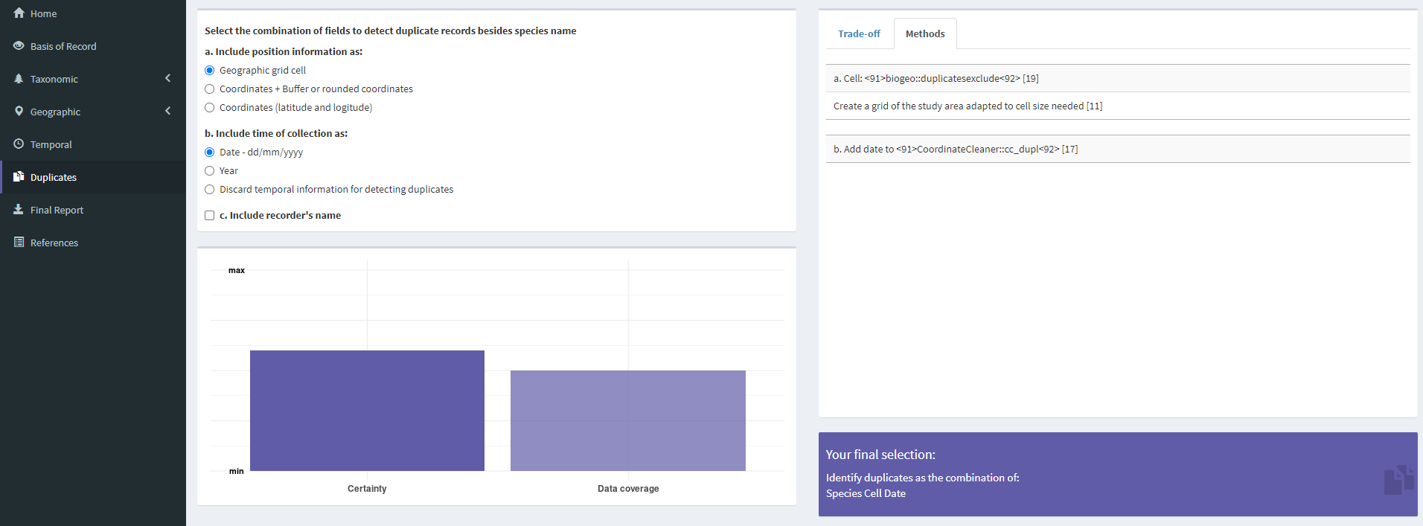
Módulo 5: Duplicados
III Taller GBIF.ES: Mejora de la calidad de datos de biodiversidad

Slide 29


Módulo 5: Duplicados
III Taller GBIF.ES: Mejora de la calidad de datos de biodiversidad

Slide 30

Módulo 5: Duplicados
III Taller GBIF.ES: Mejora de la calidad de datos de biodiversidad

Slide 31
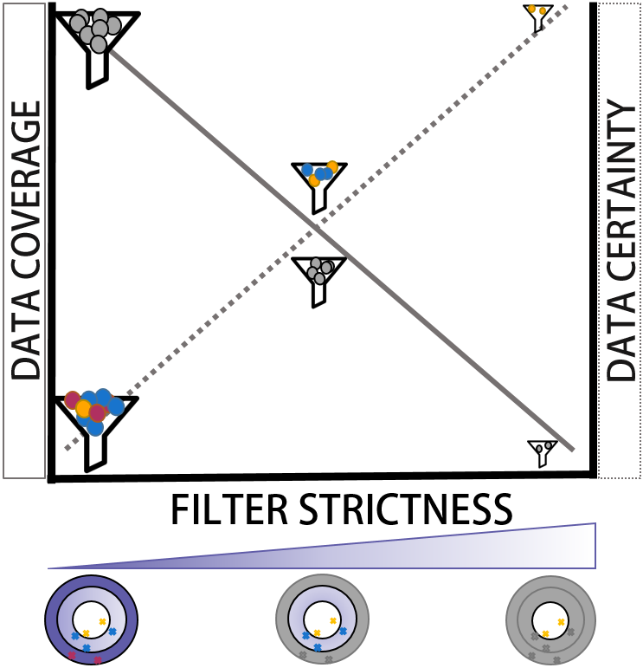
Módulo 5: Duplicados
Pregunta
¿En qué escenario tendremos más registros disponibles?
Si detecto duplicados por
localización + fecha + recolector
Si detecto duplicados por
localización + fecha
III Taller GBIF.ES: Mejora de la calidad de datos de biodiversidad

Slide 32

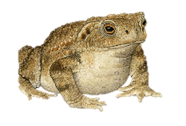
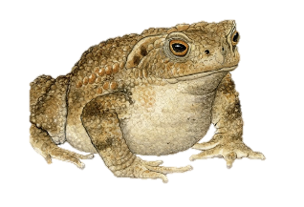
Módulo 5: Duplicados
08/99
Pregunta
¿En qué escenario tendremos más registros disponibles?
Si detecto duplicados por
localización + fecha + recolector
Si detecto duplicados por
localización + fecha
08/99
C.R
J.M.R
III Taller GBIF.ES: Mejora de la calidad de datos de biodiversidad

Slide 33
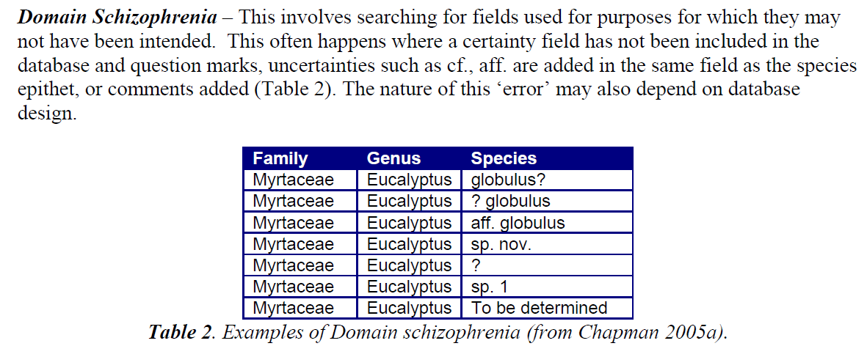
Módulo 5: Duplicados
III Taller GBIF.ES: Mejora de la calidad de datos de biodiversidad

Slide 34
Módulo 5: Duplicados
III Taller GBIF.ES: Mejora de la calidad de datos de biodiversidad

Slide 35
Módulo 5: Duplicados
III Taller GBIF.ES: Mejora de la calidad de datos de biodiversidad

Slide 36
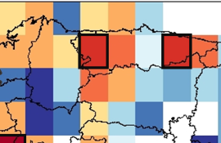
Módulo 5: Duplicados
1. Registros por cuadrícula
X X X X
X X X
X
X
III Taller GBIF.ES: Mejora de la calidad de datos de biodiversidad

Slide 37

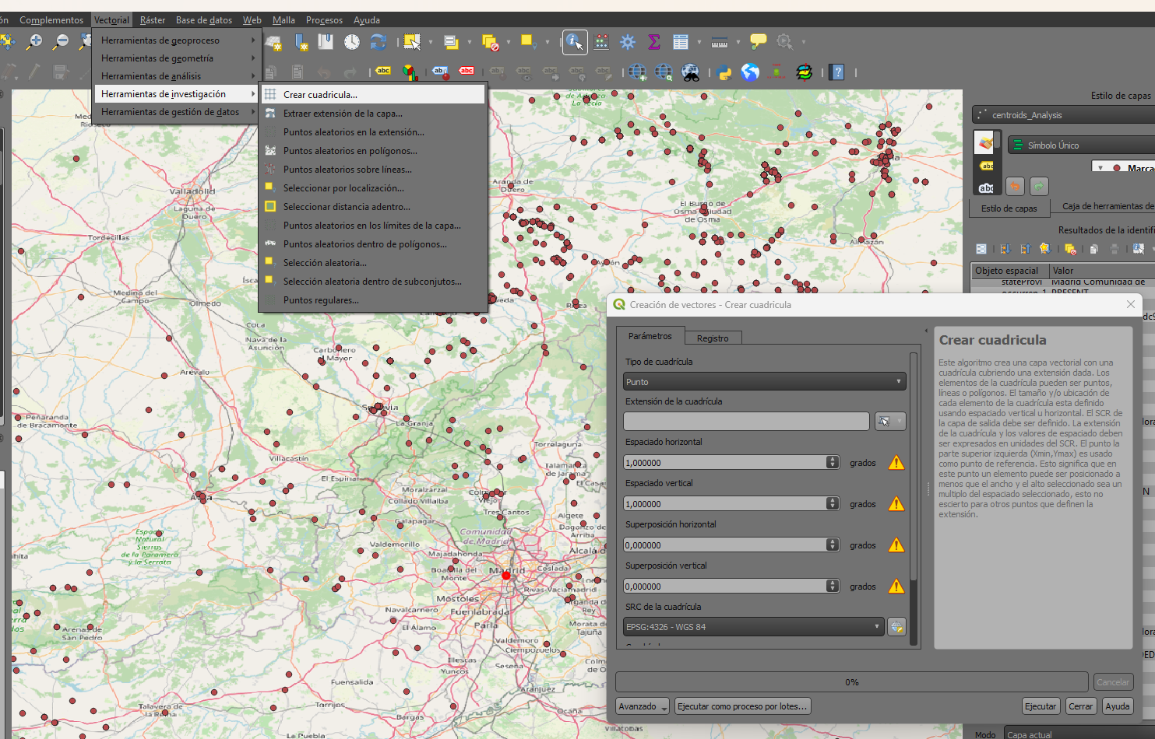
Módulo 5: Duplicados
1. Registros por cuadrícula
III Taller GBIF.ES: Mejora de la calidad de datos de biodiversidad

Slide 38
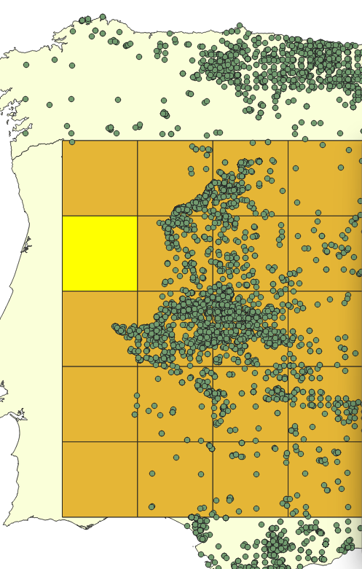
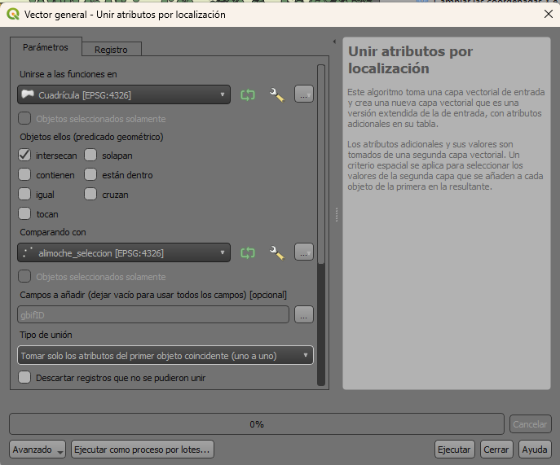
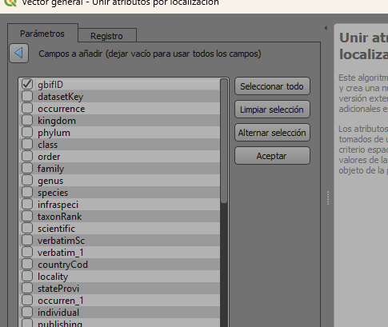
Módulo 5: Duplicados
1. Registros por cuadrícula
III Taller GBIF.ES: Mejora de la calidad de datos de biodiversidad

Slide 39
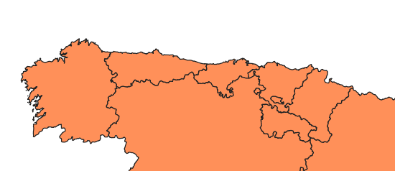
Módulo 5: Duplicados
2. ‘Buffers’
X
X
X X X X
X X X
III Taller GBIF.ES: Mejora de la calidad de datos de biodiversidad

Slide 40
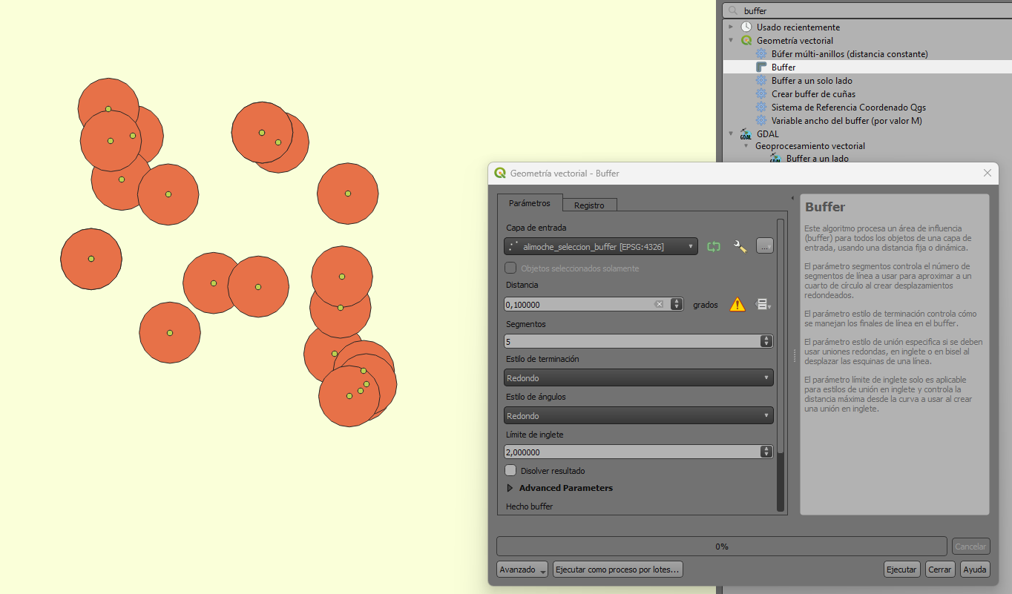
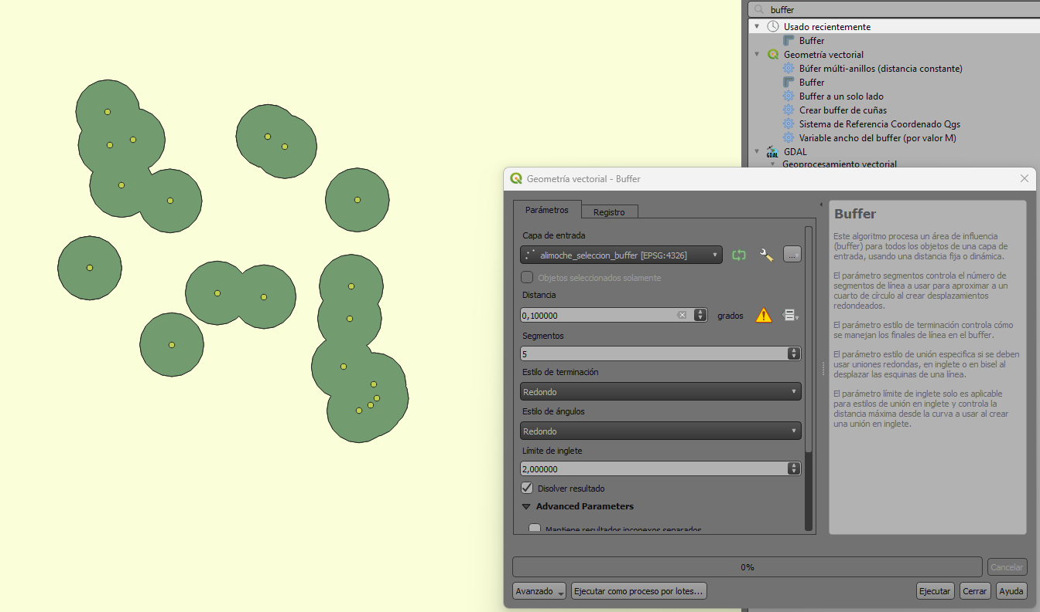
Módulo 5: Duplicados
2. ‘Buffers’
DISOLVER ‘OFF’
DISOLVER ‘ON’
III Taller GBIF.ES: Mejora de la calidad de datos de biodiversidad

Slide 41
Módulo 5: Duplicados
3. Valores de las coordenadas
III Taller GBIF.ES: Mejora de la calidad de datos de biodiversidad

Slide 42
Módulo 5: Duplicados
3. Valores de las coordenadas
Especie | Localidad | Latitud | Longitud
Ursus arctos | Narnia | 43.1533 | 142.5
Ursus arctos | Narnia | 43.1533 | 142.5
Ursus arctos | Narnia | 43.15 | 142.5
2
III Taller GBIF.ES: Mejora de la calidad de datos de biodiversidad

Slide 43
Módulo 5: Duplicados
4. Valores de las coordenadas redondeados
Especie | Localidad | Latitud | Longitud | Lat Round | Long Round
Ursus arctos | Narnia | 23.1533 | 142.5 | 23.15 | 142.5
Ursus arctos | Narnia | 23.1533 | 142.5 | 23.15 | 142.5
Ursus arctos | Narnia | 23.15 | 142.5 | 23.15 | 142.5
1
III Taller GBIF.ES: Mejora de la calidad de datos de biodiversidad

Slide 44
Módulo 5: Duplicados
Fecha de colección
Especie | Localidad | Latitud | Longitud | Fecha
Ursus arctos | Narnia | 43.1533 | 142.5 | 19/11/2011
Ursus arctos | Narnia | 43.1533 | 142.5 | 11/2011
Ursus arctos | Narnia | 43.15 | 142.5 | 11/2011
Ursus arctos | Narnia | 43.15 | 142.5 | 2011
4
III Taller GBIF.ES: Mejora de la calidad de datos de biodiversidad

Slide 45
Módulo 5: Duplicados
Fecha de colección
Especie | Localidad | Latitud | Longitud | Fecha | Año | Mes
Ursus arctos | Narnia | 43.1566 | 142.5 | 19/11/2011 | 2011 | 11
Ursus arctos | Narnia | 43.1566 | 142.5 | 11/2011 | 2011 | 11
Ursus arctos | Narnia | 43.15 | 142.5 | 11/2011 | 2011 | 11
Ursus arctos | Narnia | 43.15 | 142.5 | 2011 | 2011
III Taller GBIF.ES: Mejora de la calidad de datos de biodiversidad

Slide 46
Módulo 5: Duplicados
Nombre de los colectores
III Taller GBIF.ES: Mejora de la calidad de datos de biodiversidad

Slide 47
Módulo 5: Duplicados
Nombre de los colectores
Especie | Localidad | Latitud | Longitud | Colector
Ursus arctos | Narnia | 23.1566 | 142.5 | M.R.
Ursus arctos | Narnia | 23.1566 | 142.5 | M. Rajoy
Ursus arctos | Narnia | 23.15 | 142.5 | M.R.
2
III Taller GBIF.ES: Mejora de la calidad de datos de biodiversidad

Slide 48
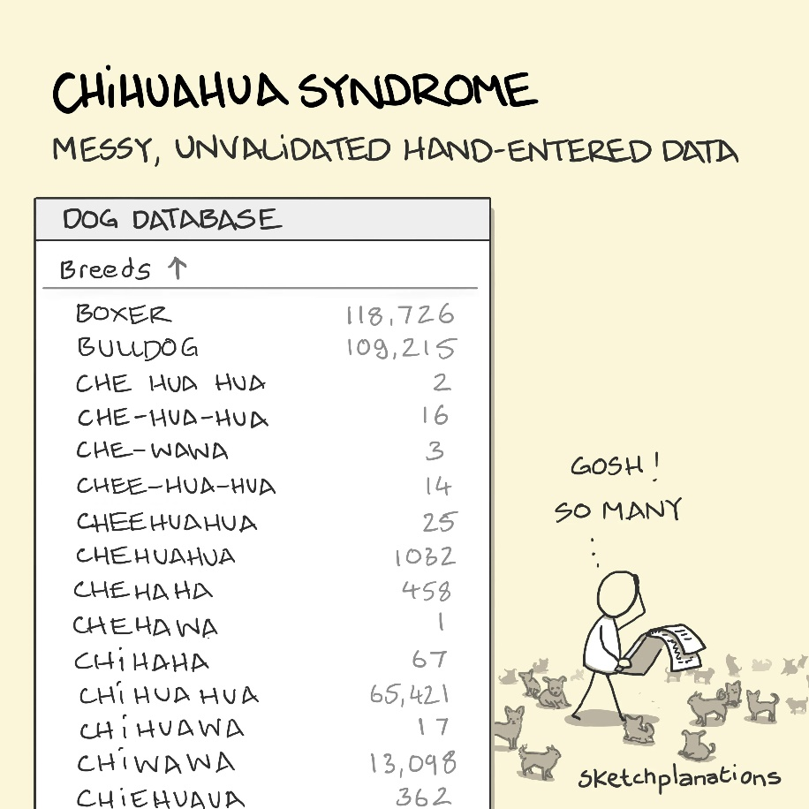
Módulo 5: Duplicados
Nombre de los colectores
Especie | Localidad | Latitud | Longitud | Colector
Ursus arctos | Narnia | 23.1566 | 142.5 | M.R.
Ursus arctos | Narnia | 23.1566 | 142.5 | M. Rajoy
Ursus arctos | Narnia | 23.15 | 142.5 | M.R.
2
III Taller GBIF.ES: Mejora de la calidad de datos de biodiversidad

Slide 49
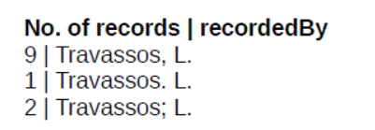
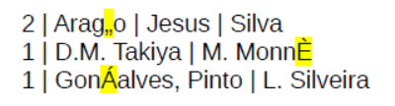
Módulo 5: Duplicados
Nombre de los colectores
¡Ausente!
III Taller GBIF.ES: Mejora de la calidad de datos de biodiversidad

Slide 50


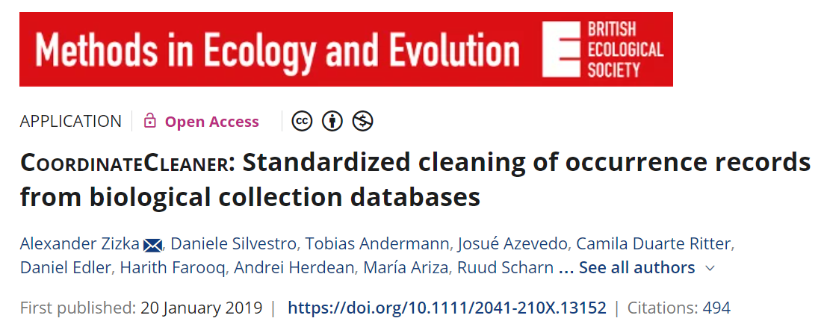
Módulo 5: Duplicados
practica5
III Taller GBIF.ES: Mejora de la calidad de datos de biodiversidad

Slide 51
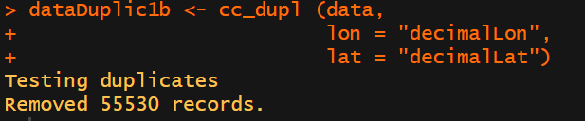
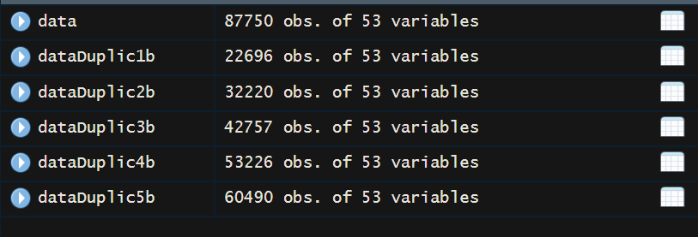
Módulo 5: Duplicados
practica5
III Taller GBIF.ES: Mejora de la calidad de datos de biodiversidad

Slide 52
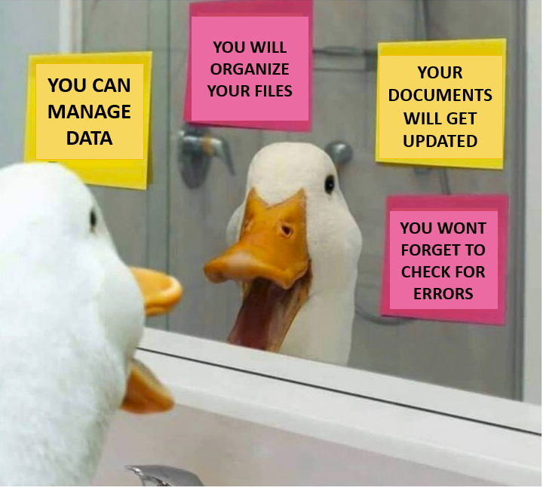
Ya sabéis lo necesario para evaluar calidad de registros…
III Taller GBIF.ES: Mejora de la calidad de datos de biodiversidad

Slide 53
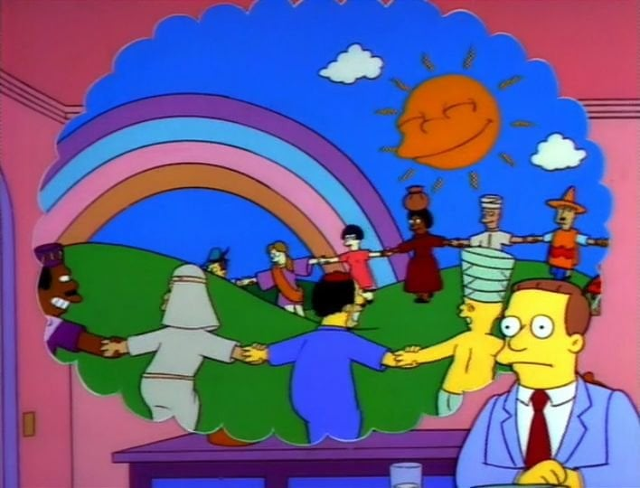
… Hora de ponerlo en práctica con vuestros casos
III Taller GBIF.ES: Mejora de la calidad de datos de biodiversidad

